Slide 1
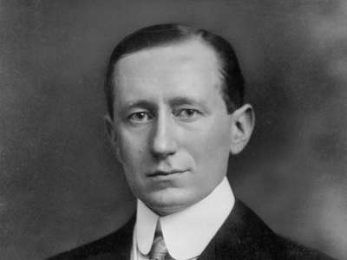
GuglielmoMARCONI
l'homme qui a mis le monde en réseau

Slide 2
01
03
02
04
PLAN:
Choix d’entrepreneur
Lessons tirés
Presentation Cronologique des evenements
Actualité de l’entrepreneur

Slide 3
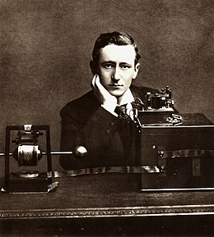
Pourquoi Marconi ?

Slide 4
« Cet homme est fou. Il faudrait l'enfermer dans un asile. »
le ministre italien des Postes et Télégraphes, Salvatore Sineo, accueillit la découverte de Marconi

Slide 5
A timeline always work well
1874
1891
1895
1896
organisé par "L'Elletricità" pour la fabrication d'une pile électrique
il transmet un signal radio à env 1700m
réalise une liaison radio d'env 100m devant des représentants de l'Administration
naît à Bologne

Slide 6
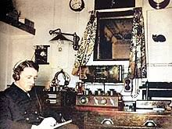
Durant l'été 1895, Marconi se rendit dans la
station «climatérique» Secondé par Maurice
Gay-Balmaz, un jeun d'une dizaine
d'années, il y travailla durant près d'un mois et
parvint à transmettre un message à plus de
1,5 km du point d'émission. C'était l'une des
premières liaisons T.S.F. (télégraphie sans fil).

Slide 7
A timeline always work well
1897
1897
1898
1900
Marconi réalise une liaison radio en mer sur 16km à partir de La Spezia vers le cuirassé San Martino italie
Marconi crée la Sté Marconi Wireless Telegraph and Signal Company à Londres.(Royaume-Uni)(V)
Marconi, à la demande la reine Victoria, met en place une liaison radio entre sa résidence de Wight et le yacht où réside le prince de Galles blessé à la jambe : en 16j, 150 messages sont envoyés.(Royaume-Uni)(VS)
La "Wireless Telegraph Trading Signal Co", à Londres, est renommée "Marconi's Wireless Telegraph Co"

Slide 8
Marconi parvient à établir la 1ère transmission radio transatlantique (3400km) 1901
Poldhu
Terre-Neuve

Slide 9
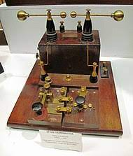
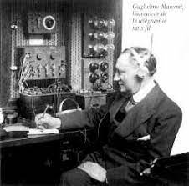
TELEGRAPHE SANS FILL

Slide 10
Plus de 700 survivants purent ainsi être sauvés.
48h 20m 23s
96,56064 km
L'invention de Marconi permit au Titanic
1912
SOS (Save our Souls)
pour Carpathia arrive et sauve les 700 persones
CQD (Come Quickly Distress).
Titanic to Carpathia

Slide 11
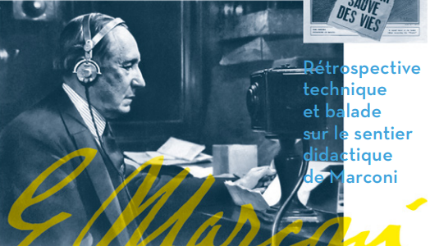
Marconi équipa deux navires américains pour rapporter aux journaux de New York le déroulement de la course de yachts pour l'America's Cup. Le succès de cette manifestation a suscité l'enthousiasme du monde entier et a conduit à la formation de l'American Marconi Company.

Slide 12
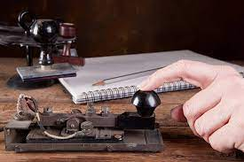
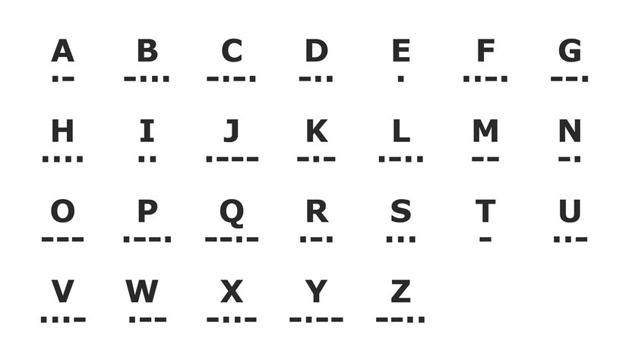
Telepgraphe

Slide 13


Slide 14
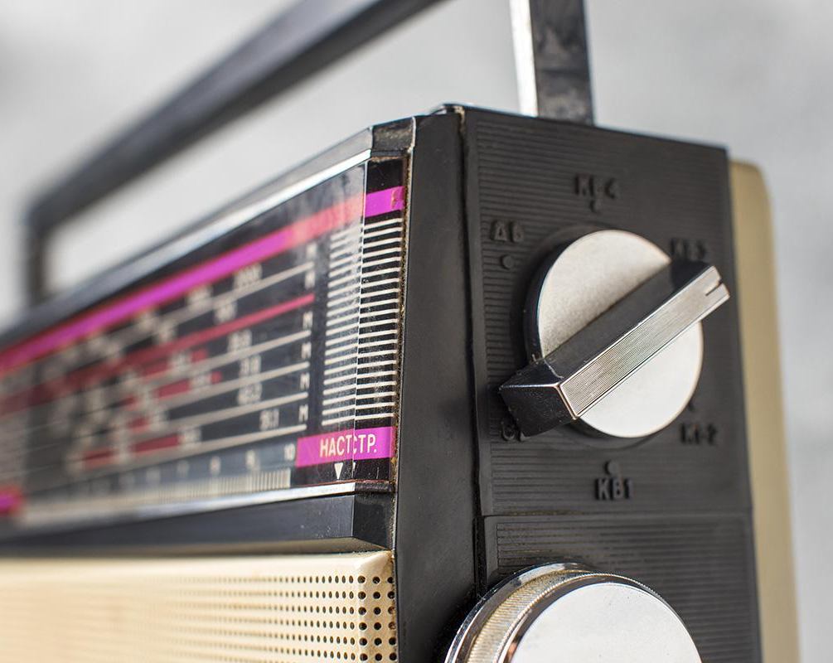
1937
Guglielmo Marconi, physicien, meurt dans sa maison à Rome,

